Slide 1

NoteGram
Final Report and Presentation
T05G02
Inês Silva - up202008076 Linda Rodrigues - up202005545 Mónica Araújo - up202005209

Slide 2
Conteúdos a abordar
01
02
03
Introdução
User and Task Analysis: Principais conclusões
First Prototype and Heuristic Evaluation: Principais conclusões
04
05
06
07
Wireflow do Protótipo
Conclusões
Protocolo de Avaliação do utilizador
Resultados e análise estatística

Slide 3

Introdução
Interface web-based
Partilha e consulta de apontamentos em formato digital
Incorporação de componentes sociais:
Comunicação
Interação
Diferentes plataformas numa só
Notes:
O projeto proposto tem como objetivo construir uma interface web-based de uma aplicação idealizada para a partilha e consulta de apontamentos em formato digital.
Apresenta como principal diferenciador uma maior incorporação de componentes sociais orientada para fins educacionais, permitindo a comunicação e interação de utilizadores aliados à partilha e consulta de recursos.
Sendo assim, temos o intuito de criar uma plataforma que se assemelha a uma rede social orientada para fins educacionais.

Slide 4
User and Task Analysis – Principais conclusões
Inquérito:
Constatar a predominância de grupos privados (redes sociais) e do Accio (plataforma organizada de recursos educacionais)
Validação (1) e escolha (2) dos melhores recursos para implementarmos na aplicação: (exemplo)
(1) Poder comunicar com os autores das notas (97%)
(2) Escolher o método de troca de pontos (44%)
A definição das personas e a construção do modelo conceptual foi de muita utilidade na fase seguinte de prototipagem:
Definir antecipadamente o que precisávamos de ter na nossa aplicação para cumprir os nosso objetivos
Definir os utilizadores da nossa aplicação, assim como os seus comportamentos.
Notes:
Nesta fase, começamos a idealização da nossa aplicação. Com base no inquerito feito foi possivel constatar a predominância dos grupos privados, como o whatsapp, e do accio. Razão pela qual a nossa plataforma se baseia nos 2 conceitos dessas aplicações (redes sociais e depositos organizados de recursos).
O inquerito também, teve interesse para validar e escolher determinadas features que implementamos na aplicação, como por exemplo, poder-se comunicar com os autores das notas (97%) e escolher o metodo de troca de pontos (44%)
Todo o trabalho adicional, como a definição das personas e a construção do modelo conceptual foi de muita utilidade na fase seguinte de prototipagem pois conseguimos definir anticipadamente o que precisavamos de ter na nossa aplicação de modo a providenciar o que os nossos utilizadores precisam.

Slide 5
First Prototype and Heuristic Evaluation: Principais conclusões
Antes de avançar para o produto final necessitamos de feedback do rascunho inicial.
Os avaliadores do nosso projeto são pessoas que ainda não tinham interagido com o projeto.
O feedback e as criticas úteis foram obtidas por meio de avaliações heurísticas.
Os principais problemas são:
Difícil perceção do fluxo de navegação e intuito da aplicação;
Ausência de um botão para apagar publicações na página que contém as listas de publicações e os apontamentos;
Mau funcionamento da barra que permite ao utilizador fazer scroll para visualizar todas as conversas existentes na página Chat;
Ausência de documentação relativamente à pontuação;
Difícil identificação do propósito da página onde ocorre a criação da lista de publicações.
Notes:
Antes mesmo de começamos a trabalhar em uma versão finalizada do nosso produto precisamos considerar o feedback para o rascunho inicial.
Para isso foi reunido um conjunto de pessoas que ainda n tinham interagido com o projeto para fronecer feedback e criticas uteis por meio de avaliações heuristicas.
Os principais problemas encontrados pelos avaliadores nesta etapa são os seguintes:
. Dificil perceção do fluxo de navegação e intuito da aplicação;
. Ausência de um botão para apagar publicações na página que contém as listas de publicações e os apontamentos;
. Mau funcionamento da barra que permite ao utilizador fazer scroll para visualizar todas as conversas existentes na página Chat.
. Ausência de documentação relativamente à pontuação;
. Difícil identificação do propósito da página onde ocorre a criação da lista de publicações.

Slide 6
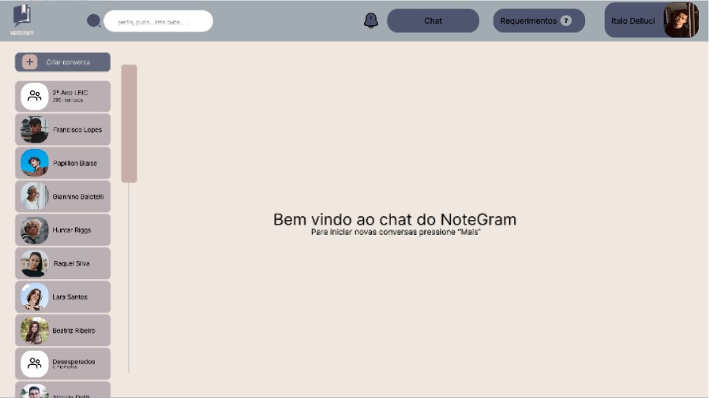

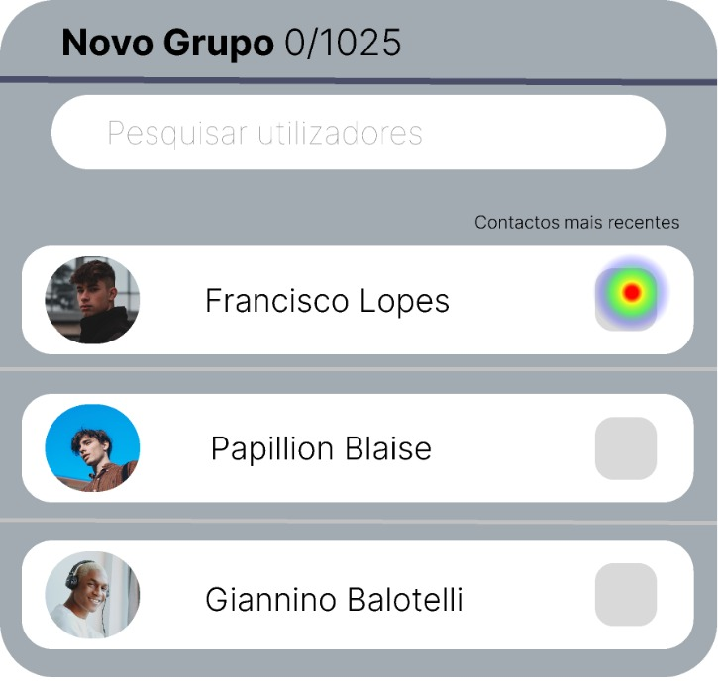
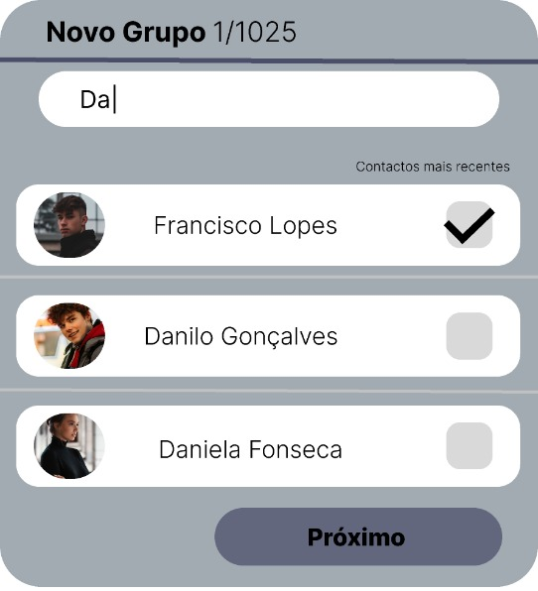
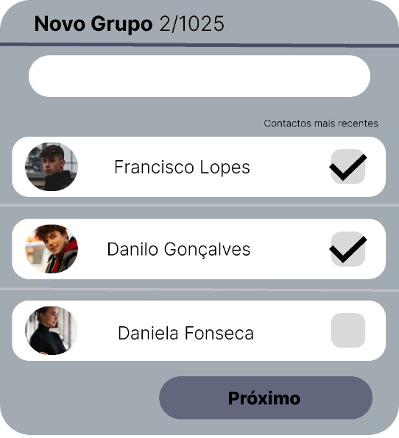
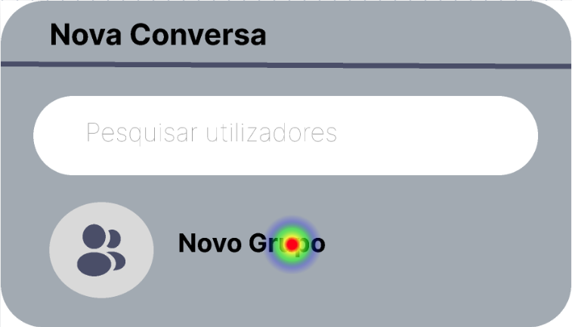
Second Prototype and User Evaluation
> Wireflow da Criação de um novo grupo

Slide 7
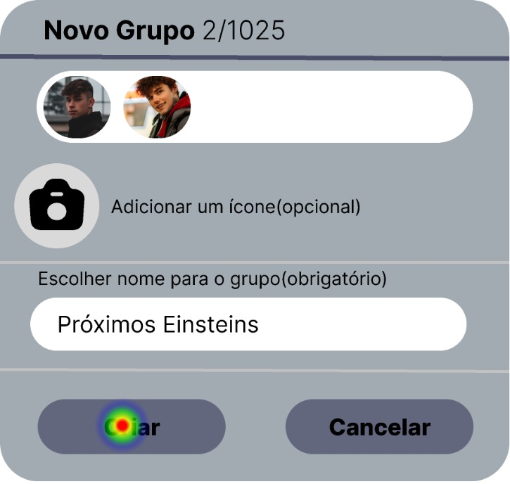
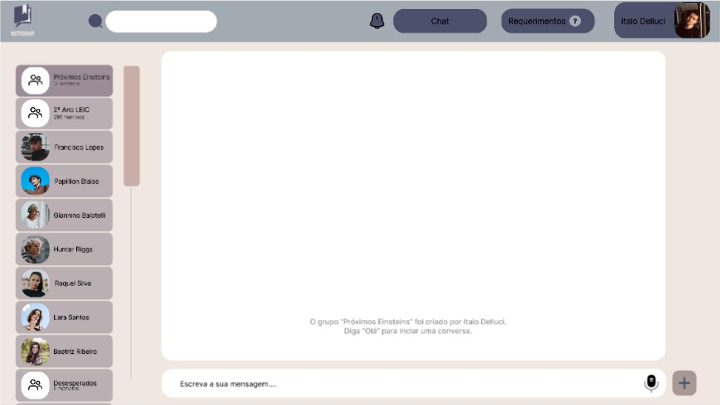
Second Prototype and User Evaluation
> Wireflow da Criação de um novo grupo

Slide 8
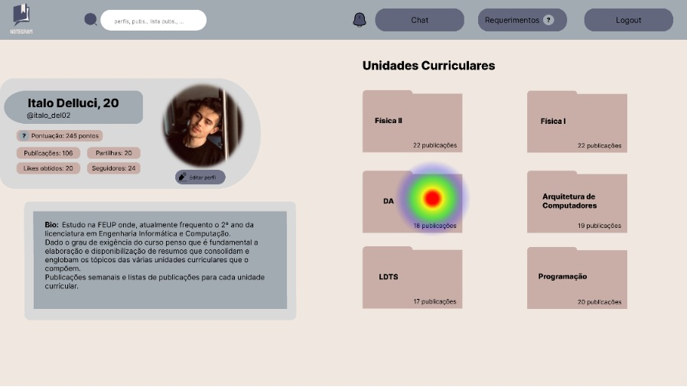
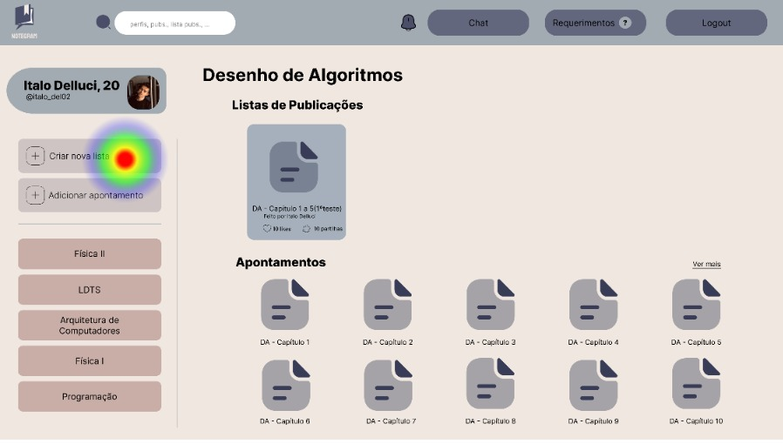
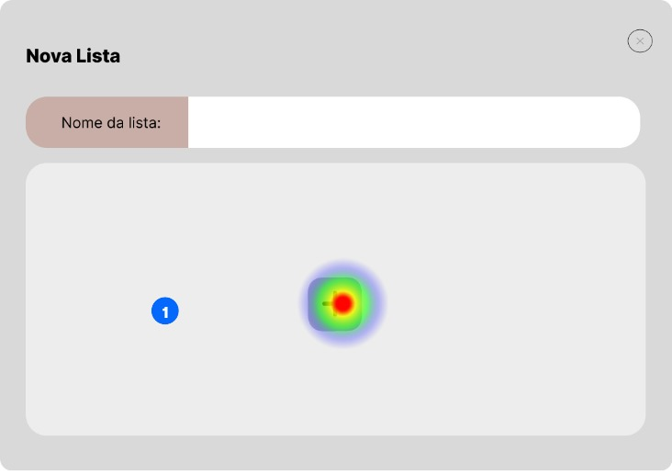
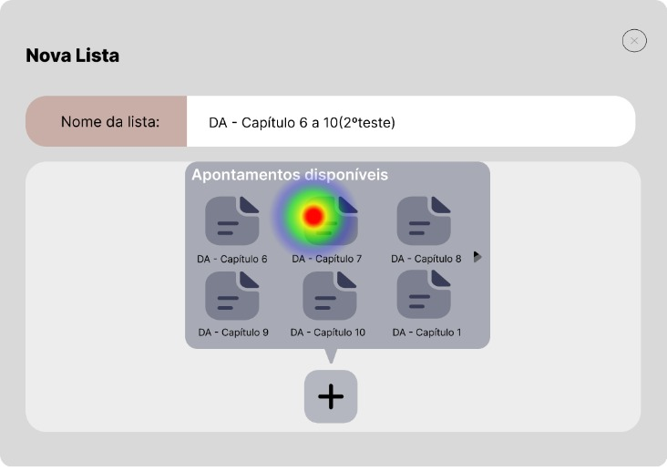
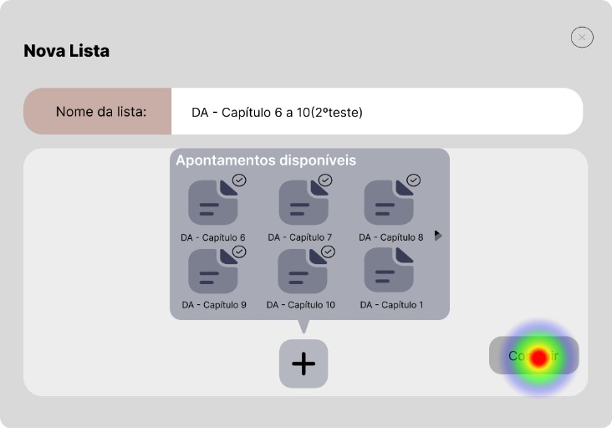
Second Prototype and User Evaluation
> Wireflow da Criação de uma Lista de Publicações com conteúdo

Slide 9
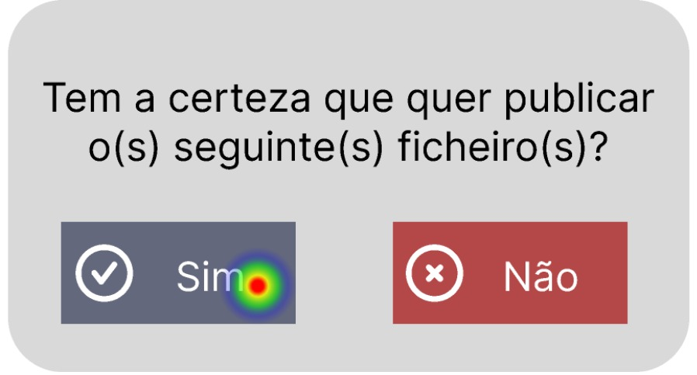
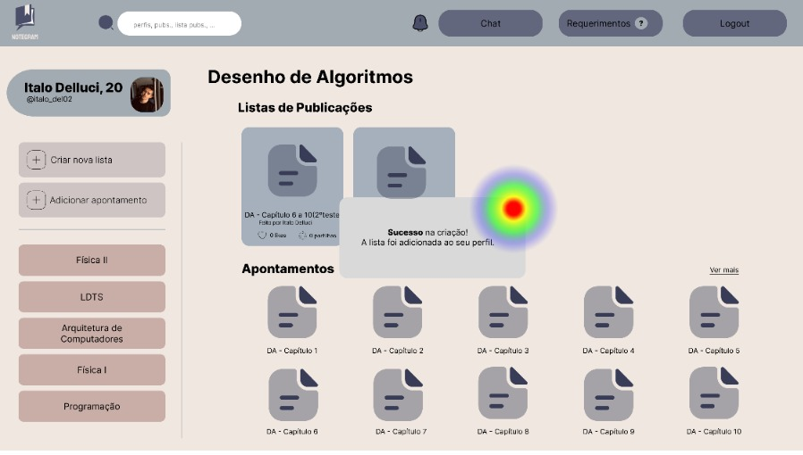
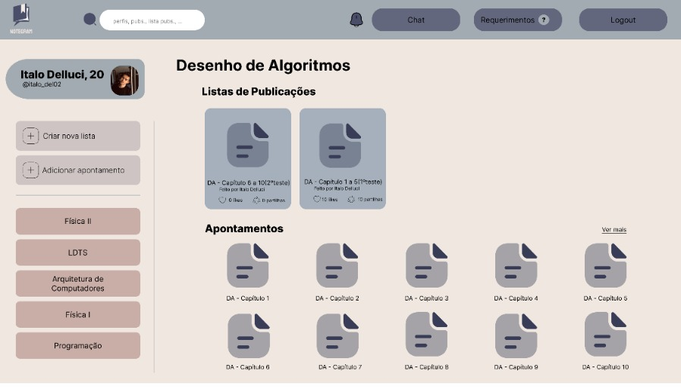
Second Prototype and User Evaluation
> Wireflow da Criação de uma Lista de Publicações com conteúdo

Slide 10
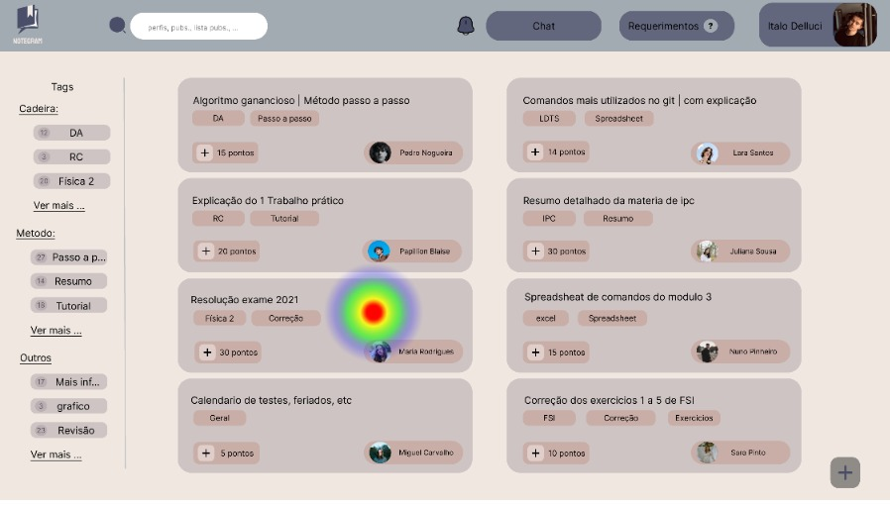
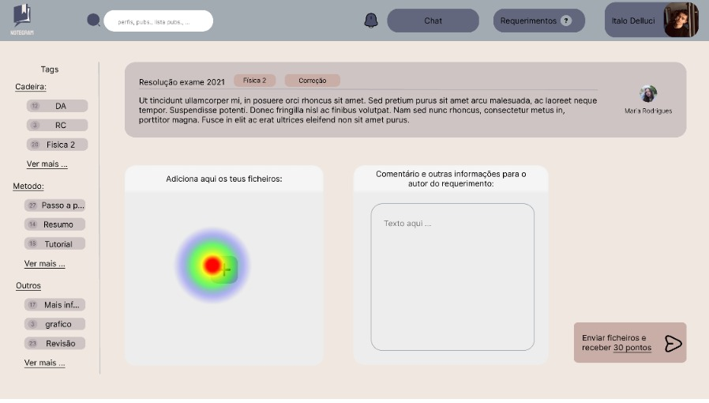
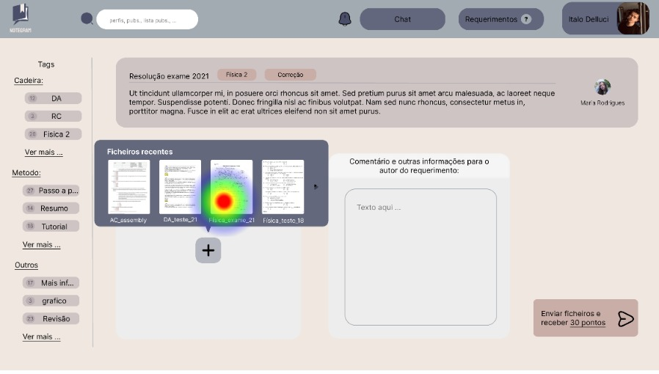
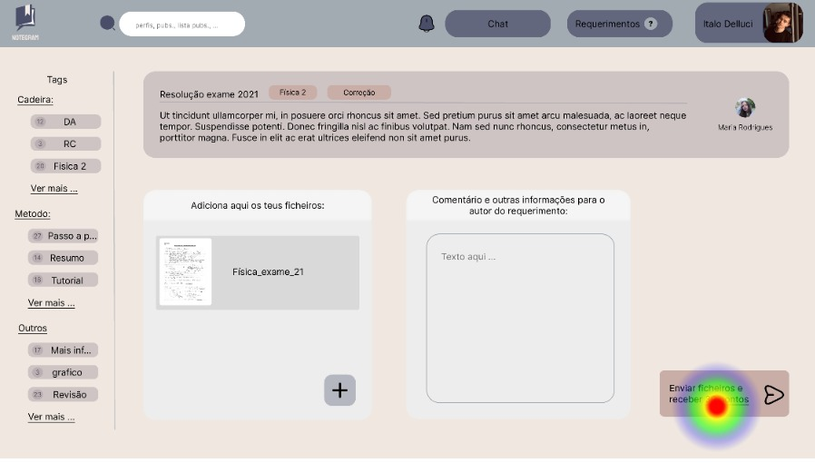
Second Prototype and User Evaluation
> Wireflow do Fornecimento de um ficheiro a um Requerimento

Slide 11
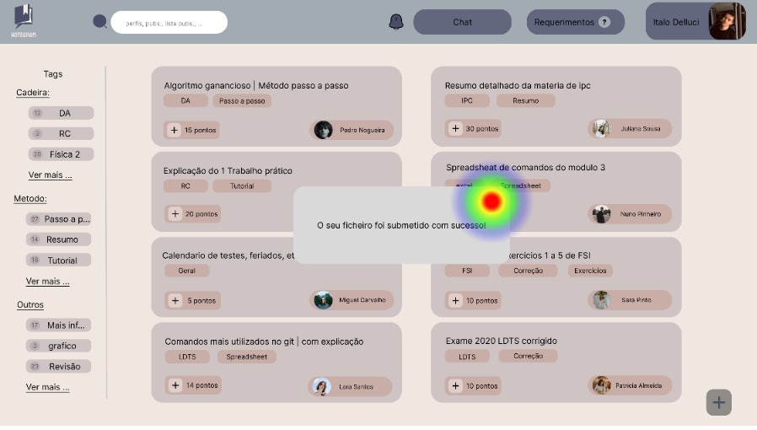
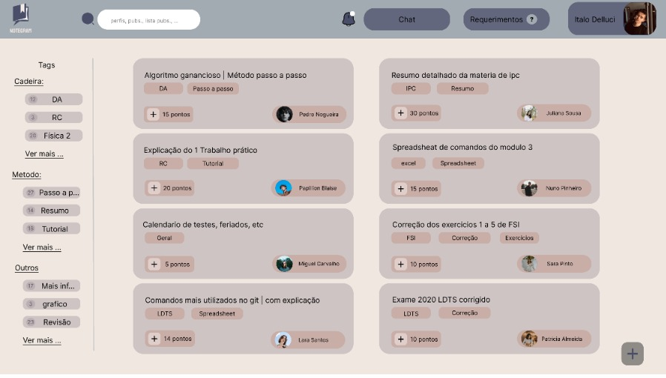
Second Prototype and User Evaluation
> Wireflow do Fornecimento de um ficheiro a um Requerimento
URL do protótipo: NoteGram_ Prototype

Slide 12
Second Prototype and User Evaluation
> Protocolo de Avaliação do Utilizador – Método e participantes
Na terceira e última fase do projeto foi desenvolvido o Protocolo de Avaliação do Utilizador, cuja finalidade consiste em medir a performance dos utilizadores na realização de tarefas comuns, em ambiente controlado.
Esta avaliação dirigida a um total de 10 participantes(nº mínimo) baseou-se num guião predefinido constituído por perguntas introdutórias, um conjunto de tarefas comuns e autónomas entre si e finalmente, por uma fase de perguntas finais.
No final desta avaliação, foi possível a extração de dados relativamente ao tempo, erros, clicks e dificuldade para cada tarefa e grau de satisfação de cada utilizador com a plataforma na globalidade.

Slide 13
Second Prototype and User Evaluation
> Protocolo de Avaliação do Utilizador – Método
Questionário inicial
Idade, género, plataforma mais utilizada.
Realização de 3 tarefas
Tempo de realização, número de cliques, erros e dificuldade na realização das tarefas.
Questionário final
Nível de intuição da plataforma (1-5).
Avaliação do design (1-5).
Se utilizaria ou recomendaria a plataforma (Sim/Não).
Se considera que a plataforma engloba todas as funcionalidades necessárias (Sim/Não).

Slide 14
Second Prototype and User Evaluation
> Resultados e Análise Estatística
Tarefa | Número de cliques esperados | Percentagem de missed clicks | Tempo médio esperado | Tempo médio obtido
Criar grupo "Próximos Einsteins" com "Francisco Lopes" e "Danilo Gonçalves". | 7 cliques | 11.8% | 13.7s | 26.1s
Criar uma lista de publicações(com conteúdo) dentro da pasta "DA" | 7 cliques | 17.6% | 12.5s | 25s
Fornecer o ficheiro "Fisica_exame_21" ao requerimento da utilizadora "Maria Rodrigues" | 6 cliques | 6.3% | 7.9s | 23.9s

Slide 15
Second Prototype and User Evaluation
> Resultados e Análise Estatística
No que respeita à dificuldade da plataforma, a tarefa que apresenta um maior nível de dificuldade associado é a criação de uma lista de publicações.
Foi possível aferir que todos os avaliadores utilizariam e recomendariam a nossa plataforma.
No que toca à estética e coesão do protótipo, a resposta média corresponde a 5/5.
Relativamente à intuição da aplicação, obtivemos uma média que ronda os 4.5/5.
Por último, verificamos uma concordância na inclusão de todas as funcionalidades necessárias.

Slide 16
Second Prototype and User Evaluation
> Conclusões
Conclusão do protótipo
Problemas encontrados na fase anterior permitiram um protótipo mais integrado.
Visão bem definida do funcionamento da aplicação.
Influência dos resultados
Tendência para respostas positivas, tendo em conta que os avaliadores são pessoas conhecidas de cada elemento do grupo.

Slide 17

Obrigado
Pela atenção
Ano 2022/23
IPC – Interação Pessoa Computador

